Slide 1
지하철 최단 경로
AI컴퓨터공학과 10191541 조지훈

Slide 2
목차
해당 프로젝트의 목적
Python을 사용한 이유
코드설명

Slide 3
프로젝트의 목적
우리가 실생활에서 유용하게 쓰는 것을 주제로
하고 싶었습니다.
자료구조, 알고리즘이 실생활에 어떻게 적용되고
있는지 알아보고자 하였습니다.

Slide 4
Python을 사용한 이유
실무에서 많이 쓰는 언어로써, 미리 기량을
쌓고 싶었습니다.
Tkinter을 이용하여 보기 쉽게 정리하고자
하였습니다.

Slide 5
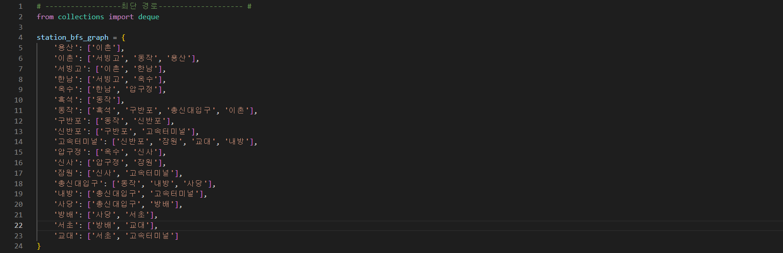
BFS(너비우선탐색)

Slide 6
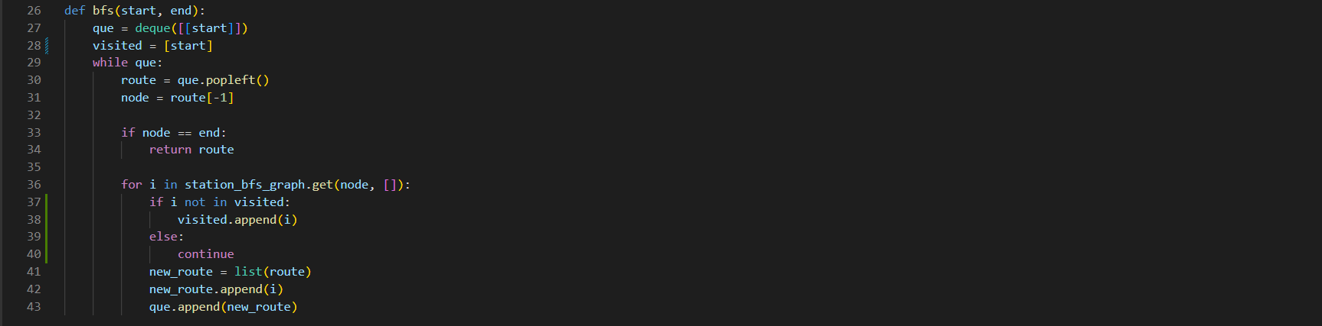
BFS(너비우선탐색)

Slide 7
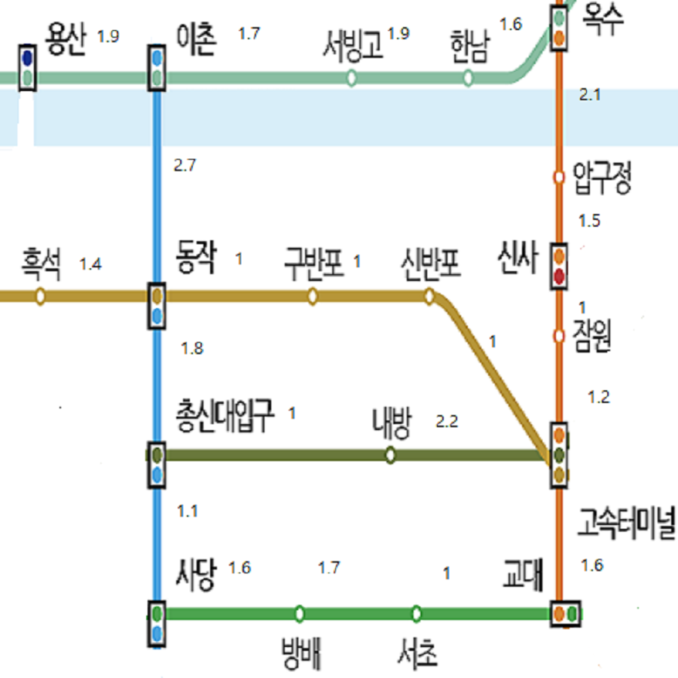
지하철 노선도

Slide 8
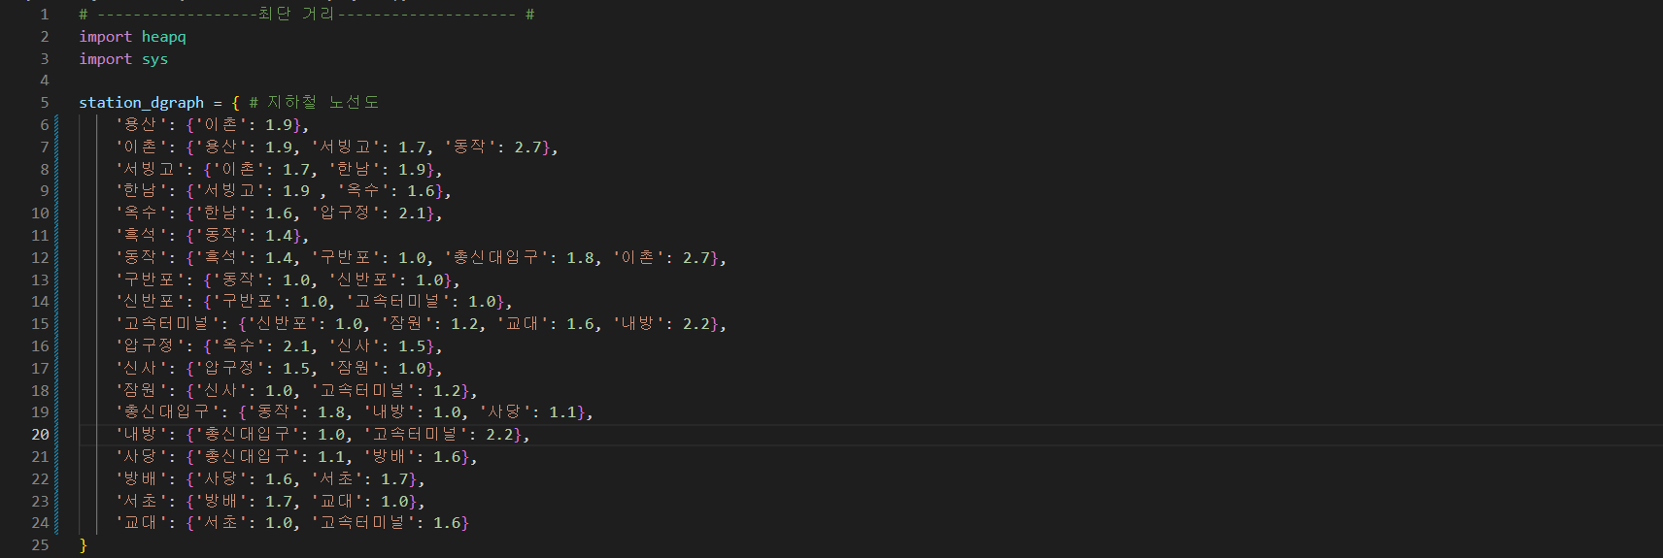
다익스트라

Slide 9
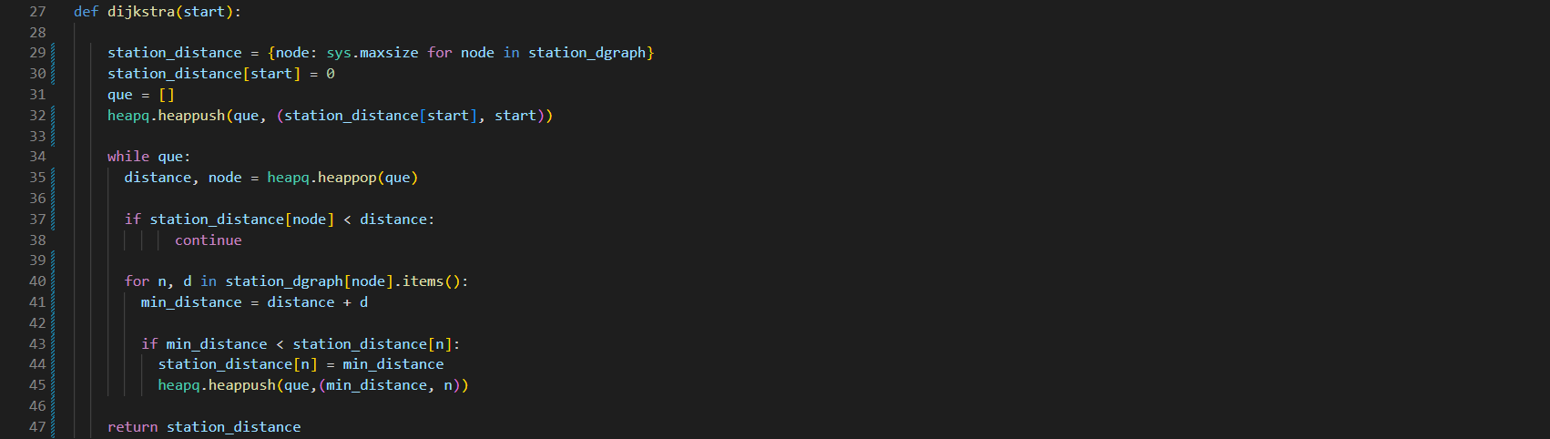
다익스트라

Slide 10
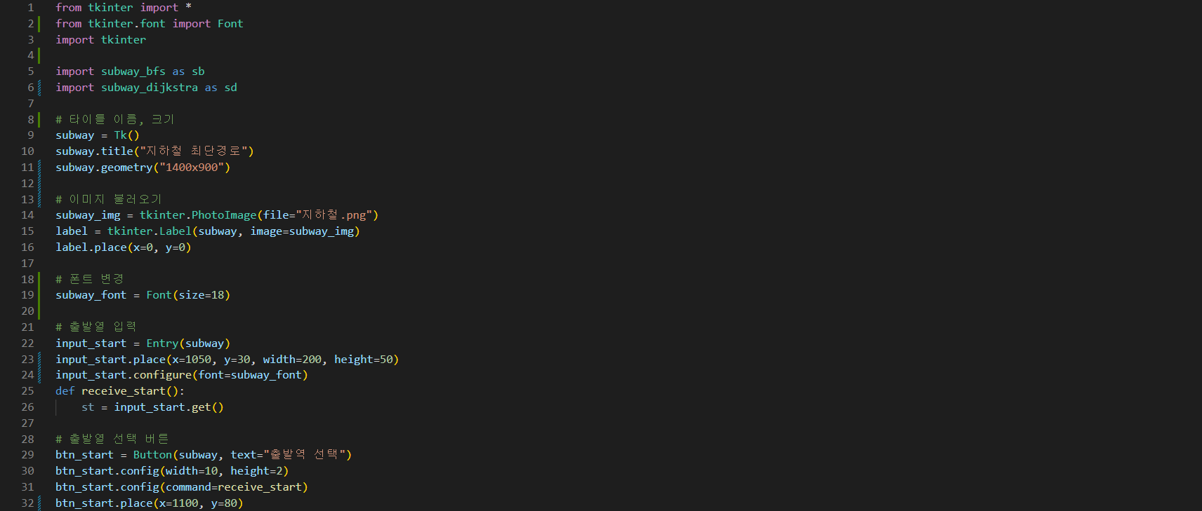
TKinter

Slide 11
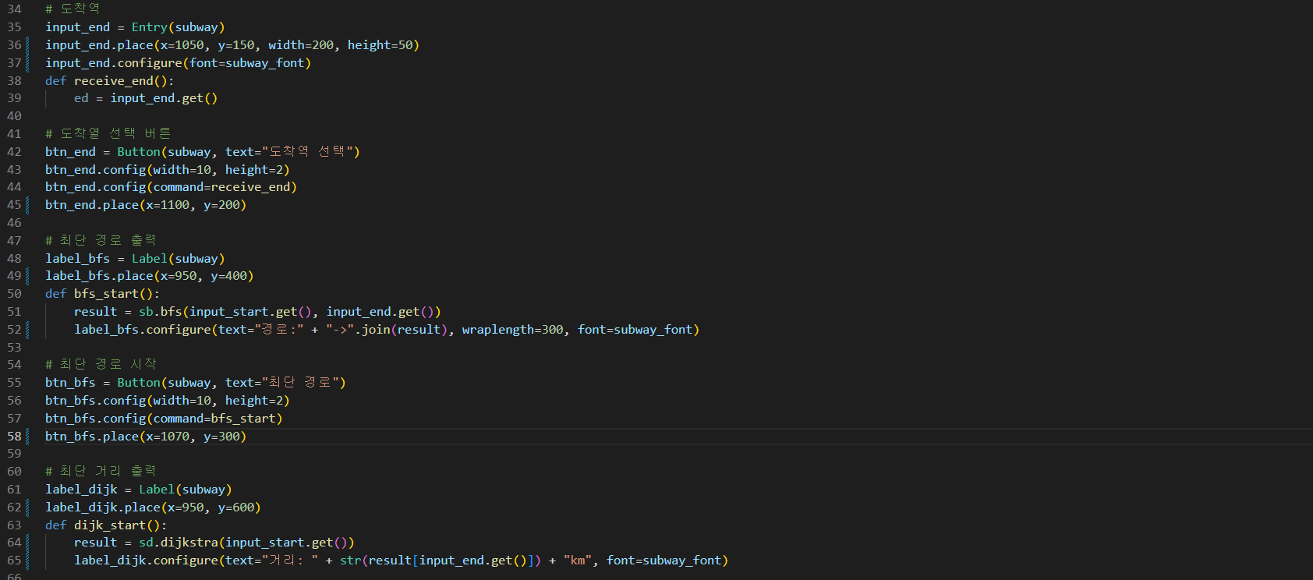
TKinter

Slide 12
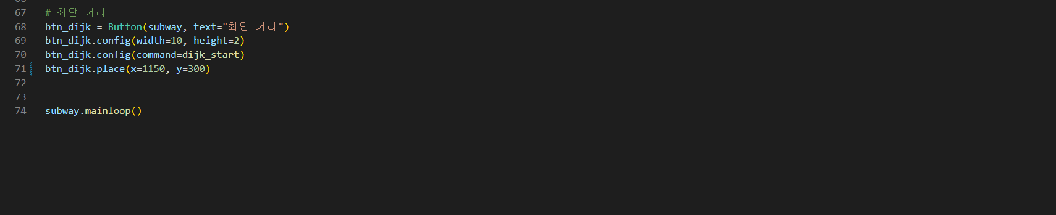
TKinter

Slide 13
감사합니다

